Slide 1
a. La vie de couple: nouvelles tendances
1ère année
1. La famille en voie de changement
b. Monoparentalité, homoparentalité, familles recomposées
c. Grands-parents, parents et enfants: soucis et problèmes
a. Comment la technologie facilite la vie quotidienne
Thème 1: Les Aspects de la Société Francophone: Les Tendances
2. La ‘cyber-société’
b. Quels dangers la cyber-société pose-t-elle?
c. Qui sont les cybernautes?
a. Qui sont et que font les bénévoles?
3: Le rôle du bénévolat
b. Le bénévolat: Quelles valeurs pour ceux qui sont aidés?
c. Le bénévolat: Quelles valeurs pour ceux qui aident?

Slide 2
Les objectifs:
La vie de couple: nouvelles tendances
Révision et transition
L’évolution de la vie de couple
Les différences entre le mariage, le PACS et l’union libre
Le mariage pour tous
Difficile:
Les connaissances: identifier les termes et expressions clefs à l’évolution de la vie de couple
Plus difficile:
L’application: examiner les données liées a l’évolution
Le plus difficile:
L’analyse: utilisez les données pour développer et renforcer ses arguments

Slide 3
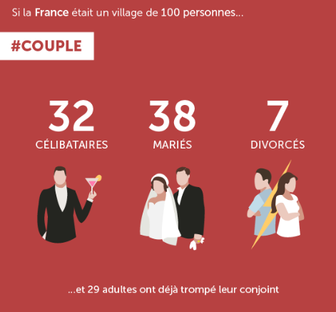
Pour commencer: Regardez les statistiques ci-dessous et faites des phrases pour résumer les informations données

Slide 4
Le futur proche
On utilise le future proche pour parler de ce qui va arriver bientôt
Structure: Verbe aller au présent + verbe à l’infinitif
 | Aller
Je Tu Il/elle/on Nous Vous Ils/elles | vais vas va allons allez vont
divorcer
choisir
attendre
faire
vouloir
Devoir
…
+
Attention! Pour les verbes pronominaux, n’oubliez pas de changer la particule!
Je vais me marier (I am going to get married)
Je ne vais pas me marier (I am not going to get married)

Slide 5
Le futur proche Remplissez les blancs avec la forme correcte du verbe aller
1. Le nombre de mariage ………….continuer à diminuer.
2. Mon fiancé et moi …………….célébrer le mariage à l’église.
3. Elle ne ………………pas vouloir se marier.
4. Il ……………….déménager avec sa nouvelle petite-amie.
5. Ils se disputent souvent mais ils ne ……………….pas divorcer.
6. Je ne ………………….pas avoir d’enfant à l’avenir.
7. Tu …………………...dire ‘oui’ à la personne qui compte le plus dans ta vie.
8. Sophie ……………….quitter son partenaire car elle ne l’aime plus.
9. Vous ………………….surmonter cette crise et voir un conseiller matrimonial.
10. Mathieu et Romain ………………..se pacser l’année prochaine.

Slide 6
Le futur proche Remplissez les blancs avec la forme correcte du verbe aller
Les réponses
1. Le nombre de mariage va continuer à diminuer.
2. Mon fiancé et moi allons célébrer le mariage à l’église.
3. Elle ne va pas vouloir se marier.
4. Il va déménager avec sa nouvelle petite-amie.
5. Ils se disputent souvent mais ils ne vont pas divorcer.
6. Je ne vais pas avoir d’enfant à l’avenir.
7. Tu vas dire ‘oui’ à la personne qui compte le plus dans ta vie.
8. Sophie va quitter son partenaire car elle ne l’aime plus.
9. Vous allez surmonter cette crise et voir un conseiller matrimonial.
10. Mathieu et Romain vont se pacser l’année prochaine.

Slide 7
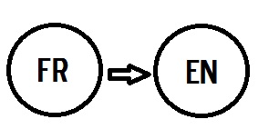
Le futur proche Maintenant, traduisez les phrases en anglais
1. Le nombre de mariage va continuer à diminuer.
2. Mon fiancé et moi allons célébrer le mariage à l’église.
3. Elle ne va pas vouloir se marier.
4. Il va déménager avec sa nouvelle petite-amie.
5. Ils se disputent souvent mais ils ne vont pas divorcer.
6. Je ne vais pas avoir d’enfant à l’avenir.
7. Tu vas dire ‘oui’ à la personne qui compte le plus dans ta vie.
8. Sophie va quitter son partenaire car elle ne l’aime plus.
9. Vous allez surmonter cette crise et voir un conseiller matrimonial.
10. Mathieu et Romain vont se pacser l’année prochaine.

Slide 8
Le futur proche Maintenant, traduisez les phrases en anglais
Les réponses
1. The number of weddings is going to continue decreasing.
2. My fiancé and I are going to celebrate the wedding in church.
3. She is not going to want to get married.
4. He is going to move in with his new girlfriend.
5. They often argue but they are not going to get divorced.
6. I am not going to have children in the future.
7. You are going to say ‘yes’ to the person who matters the most in your life.
8. Sophie is going to leave her partner because she doesn’t love him anymore.
9. You are going to get over this crisis and see a marriage counselor.
10. Mathieu et Romain are going to get civil partnership next year.

Slide 9
Le vocabulaire essentiel
1. Reliez le français à l’anglais pour compléter la roue
2. Partagez les étiquettes et faites une chaîne de vocabulaire
3. Complétez la grille de mémoire (feuille d’exercice):
du français à l’anglais de l’anglais au français

Slide 10
Maintenant complétez la grille de mémoire
Les réponses
français | English | français | English
La famille traditionnelle/ nucléaire | Traditional family | Se confier à | To confide in
La famille monoparentale | Monoparental family | Divorcer | To get divorced
La famille homoparentale | Homoparental family | Un(e) conjoint(e) | A spouse
La famille recomposée | Recomposed family | S’occuper de | To look after
Le concubinage | cohabitation | Élever | To raise
L’union libre | Free union | Se fiancer | To get engaged
Le mariage | Wedding/ marriage | Le fiancé/ la fiancée | Fiancé
Célibataire | Single | Les fiançailles | Engagement
Un époux/ une épouse | Husband/ wife | Veuf/veuve | Widower, widow
Fils/fille unique | Only child | Être majeur | To be of age
Se disputer | To argue | Être mineur | To be a minor
S’entendre | To get on | divorcé | divorced
Notes:
This table is for students to fill without resources after completing the wheel and the vocab chain

Slide 11
Les différents types de familles Reliez les expressions à leur définition
1. La famille nucléaire/ traditionnelle
2. La famille recomposée
3. La famille monoparentale
4. La famille homoparentale
5. La famille élargie
Famille où les deux parents sont du même sexe.
Famille dans laquelle il y a une mère, un père et leur enfants.
Foyer dans lequel cohabitent plusieurs générations.
Foyer où un seul parent élève un ou des enfants.
Famille où l’enfant vit avec l’un de ses parents et un beau-parent et des demi-frères et sœurs
1 | 2 | 3 | 4 | 5

Slide 12
Les différents types de familles Reliez les expressions à leur définition
Les réponses
1. La famille nucléaire/ traditionnelle
2. La famille recomposée
3. La famille monoparentale
4. La famille homoparentale
5. La famille élargie
Famille où les deux parents sont du même sexe.
Famille dans laquelle il y a une mère, un père et leur enfants.
Foyer dans lequel cohabitent plusieurs générations.
Foyer où un seul parent élève un ou des enfants.
Famille où l’enfant vit avec l’un de ses parents et un beau-parent et des demi-frères et sœurs
1 | 2 | 3 | 4 | 5
b | e | d | a | c

Slide 13
La famille traditionnelle Ecoutez le passage et répondez aux questions en anglais
What is said about traditional family? (1 mark)
Four reasons for this (4 marks)
Three ways in which the role of the father has changed (3 marks)
Two details about the Pacs (civil partnership) (2 marks)
/10

Slide 14
La famille traditionnelle Ecoutez le passage et répondez aux questions en anglais
What is said about traditional family? (1 mark)
It no longer exists
b. Four reasons for this (4 marks)
Many children are born outside of marriage
20% of children live with a single parent
People marry later
Divorce is common
c. Three ways in which the role of the father has changed (3 marks)
No longer the authority figure
Most fathers attend the birth of their child
Paternity leave
d. Two details about the Pacs (civil partnership) (2 marks)
it’s a success
Opposed by the Catholic Church
Les réponses
/10

Slide 15
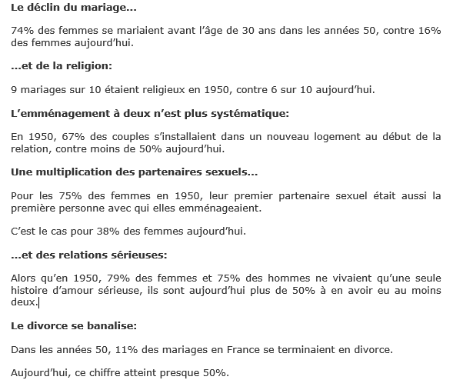
Quelles évolutions pour la vie de couple depuis 1950? (feuille d’exercice)
Avant de faire les exercices:
Comment dit-on?
11% , 16% , 38% , 67%, 74%, 79% et 1950
Surlignez tous les verbes que vous voyez et écrivez leur infinitif
Quel est le temps principalement utilisé et pourquoi?
Comment forme-t-on ce temps?

Slide 16
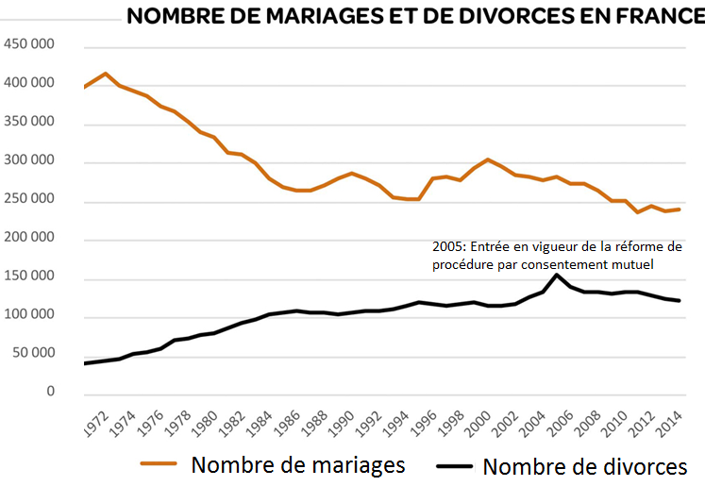
Nombre de mariages et de divorces en France
Utilisez le graphe pour répondre aux questions
Comment le nombre de mariages et le nombre de divorces ont-ils évolué ces dernières décennies?
Que pouvez-remarquez en 2005? Pourquoi?
Selon vous, pourquoi les nombres évoluent-ils de cette façon?
Il y a = there is/ there are
de… à… = from…to..
augmenter = to increase
diminuer = to decrease
de plus en plus = more and more
de moins en moins = less and less

